Slide 1

Добро пожаловать
МДОАУ
«Детский сад 208
«Самоцветик» г. Орска» г. Орск

Slide 2


Slide 3


Slide 4

Девиз воспитателя:
Ладони ребенка в руки возьмем, и сердце свое для него распахнем!

Slide 5
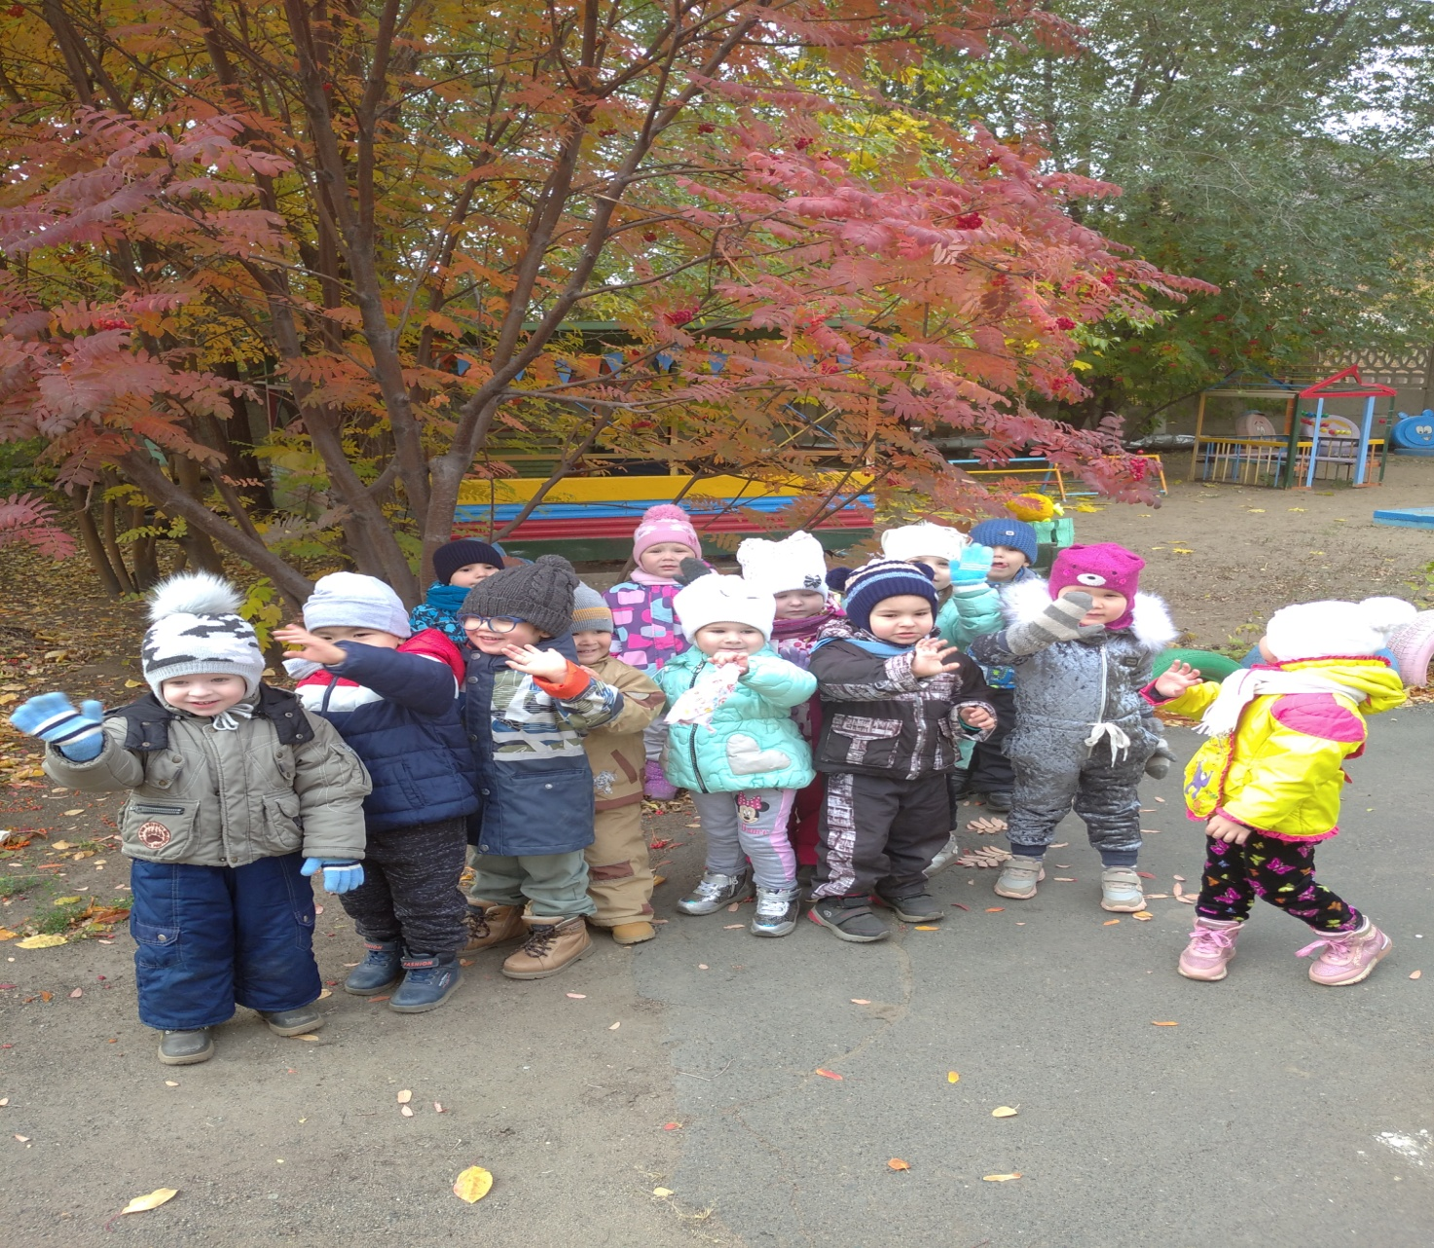
В нашей группе хорошо, радостно и весело .
Все мы дружно здесь живем, и играем и поем.

Slide 6
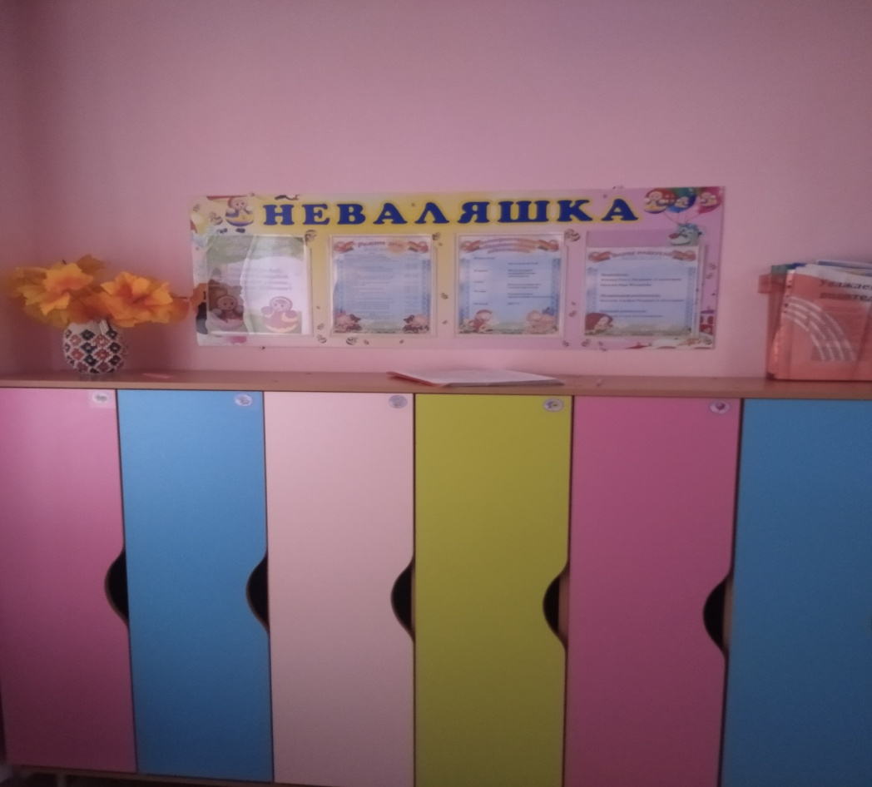
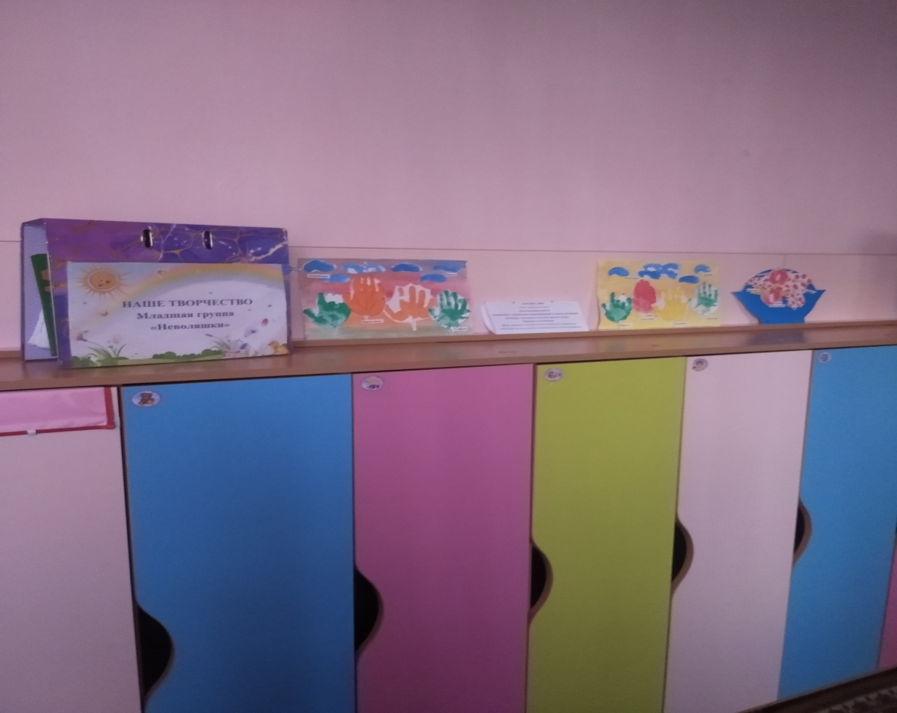
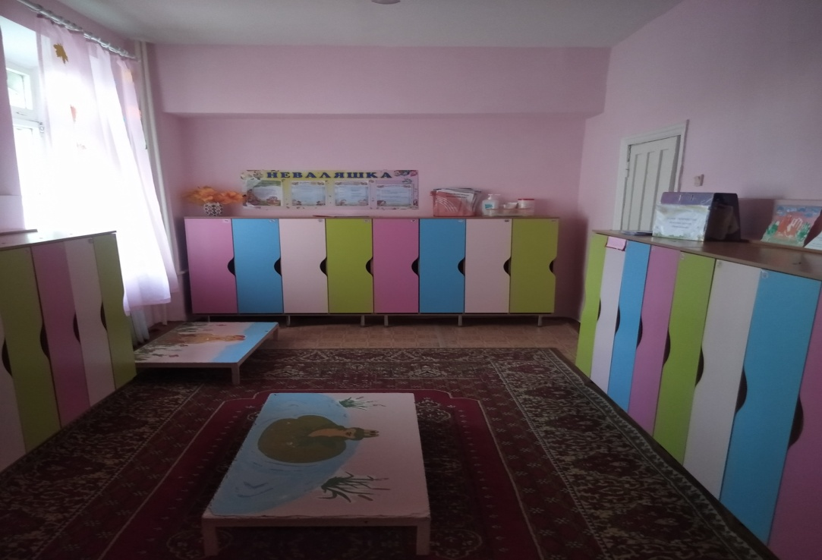
В раздевалке шкафчики. В них пальто и шарфики,
Туфли, шапочки, ботинки, А на шкафчиках картинки:
Знаю я зачем картинки!
Чтоб не путали ботинки,
Туфли, шапочки, пальтишки Ани, Саши и Иришки.

Slide 7
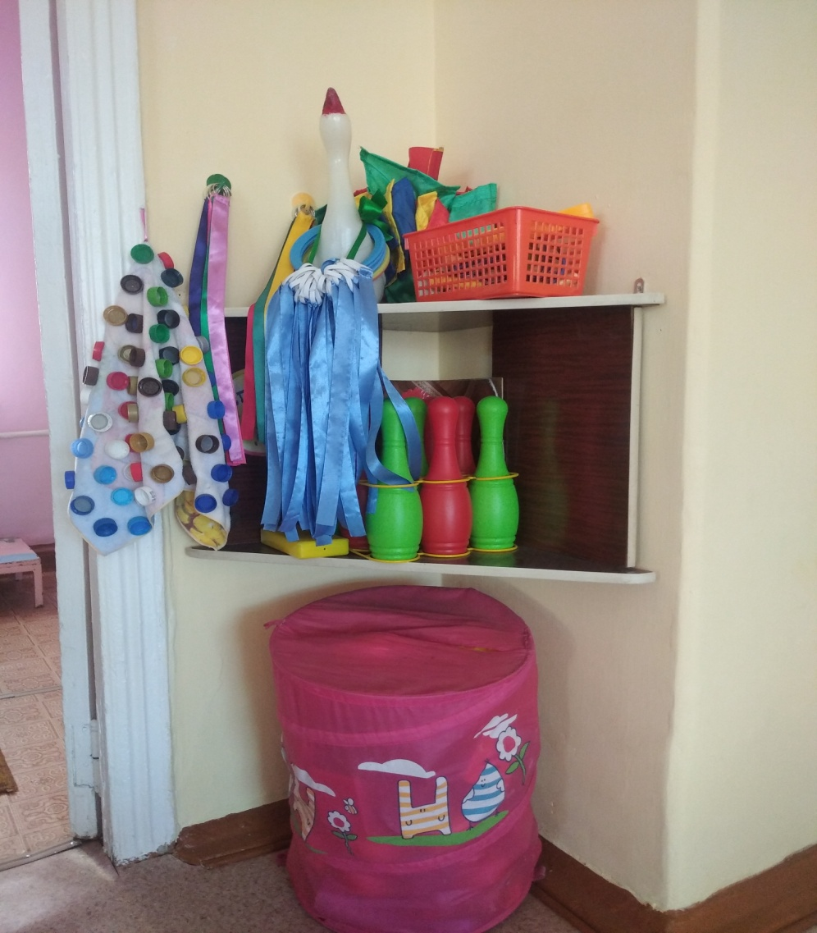
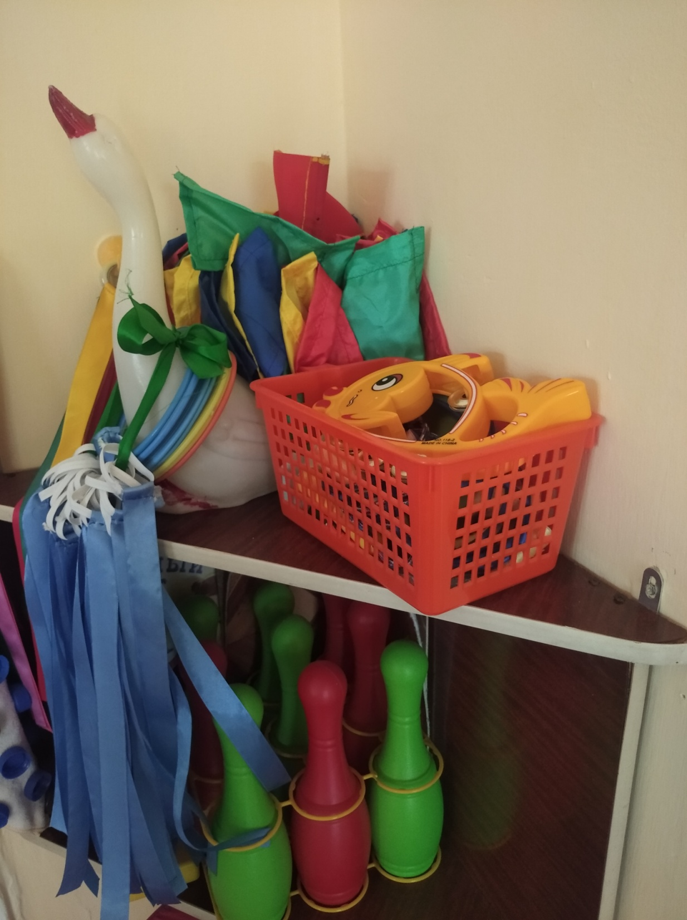
Чтоб успешней развиваться,
Нужно спортом заниматься.
Нам полезно без сомнения
Все, что связано с движением.
Будем вместе мы играть,
Бегать, прыгать и скакать!

Slide 8
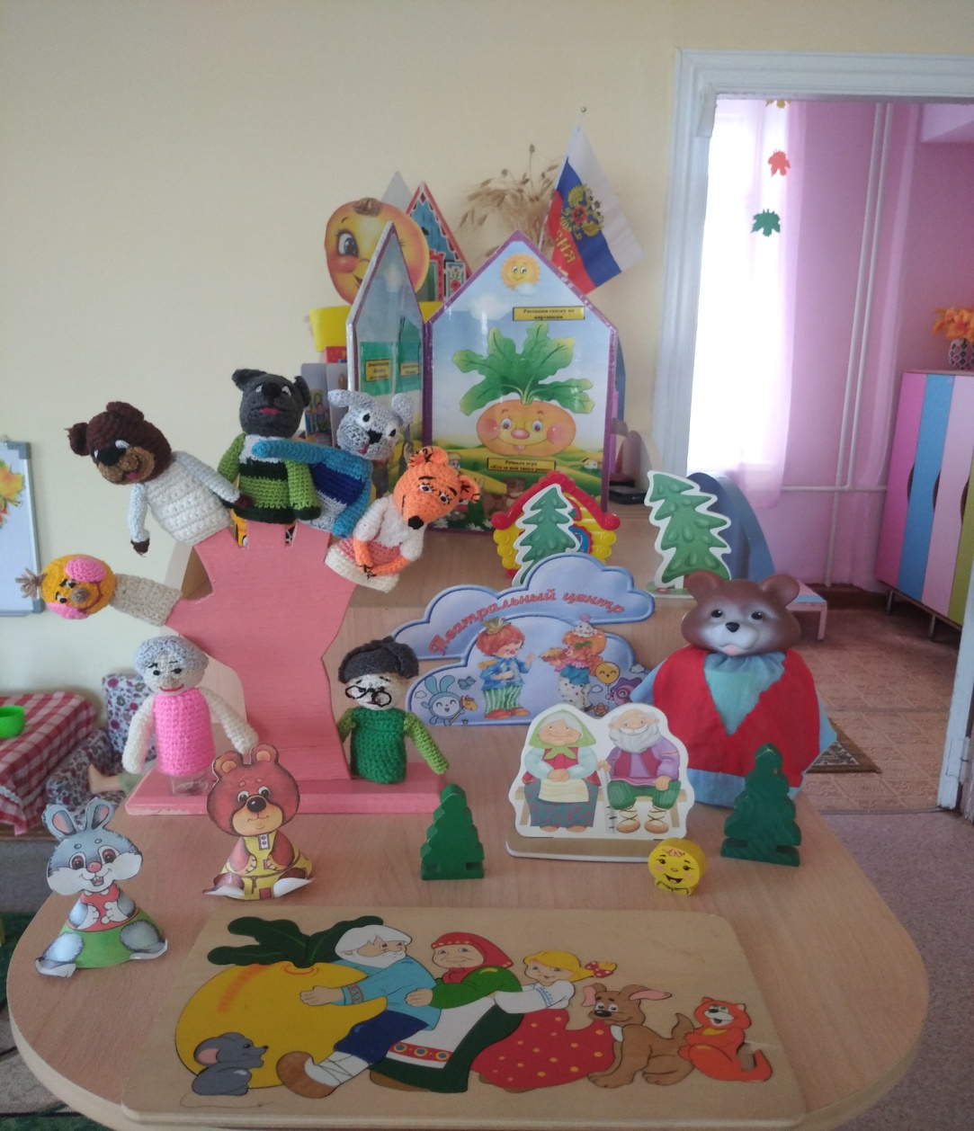
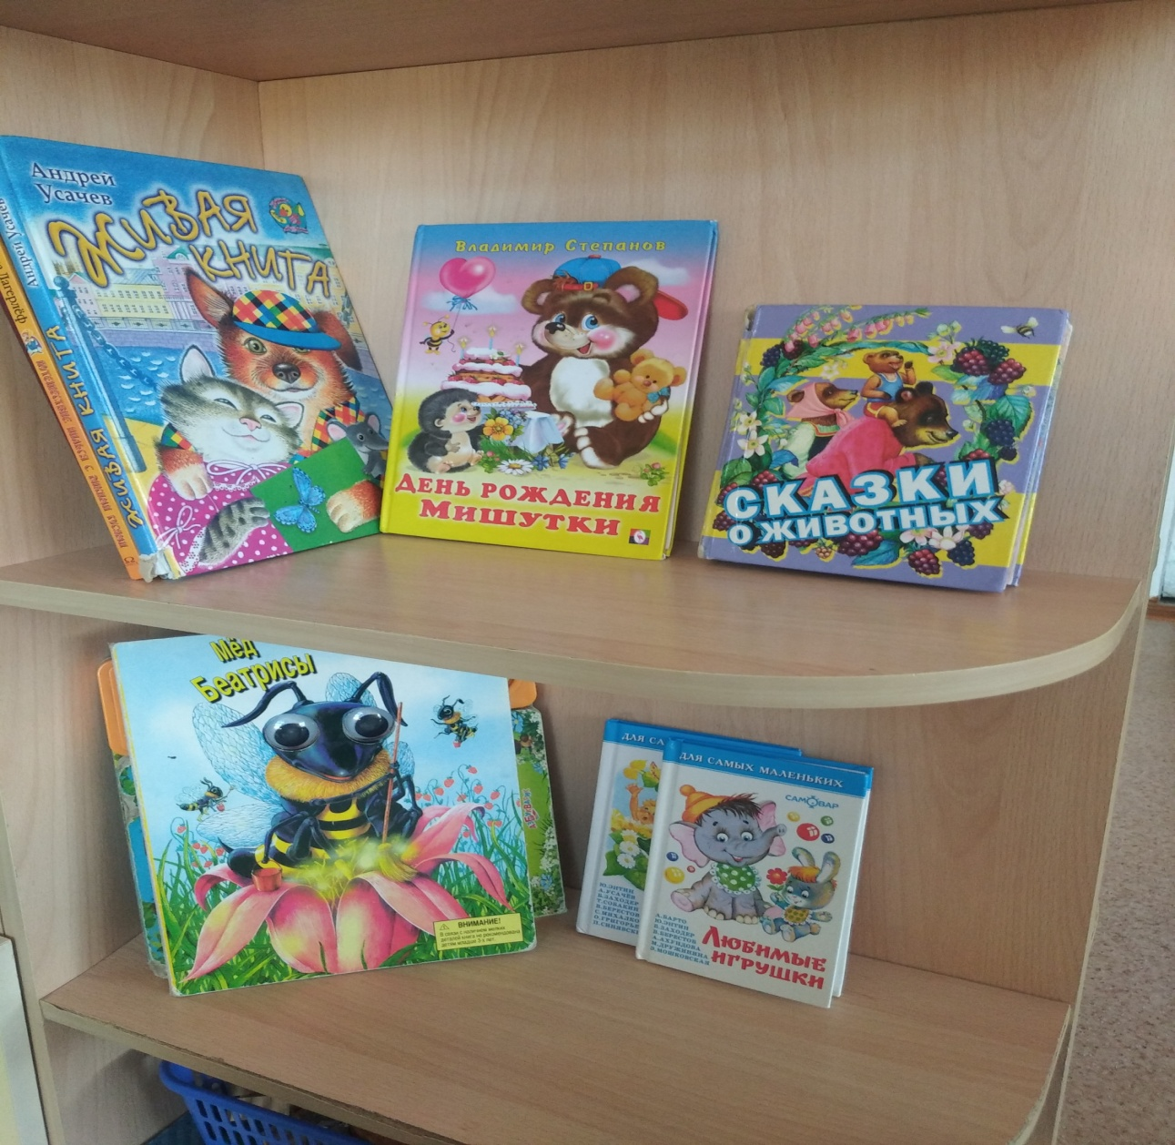
Все, о чем мечтали… здесь непременно это есть!
Есть волшебный сундучок, Там куклы разные из сказок:
Лисичка, зайчик, старичок. В наших руках оживают сразу.

Slide 9
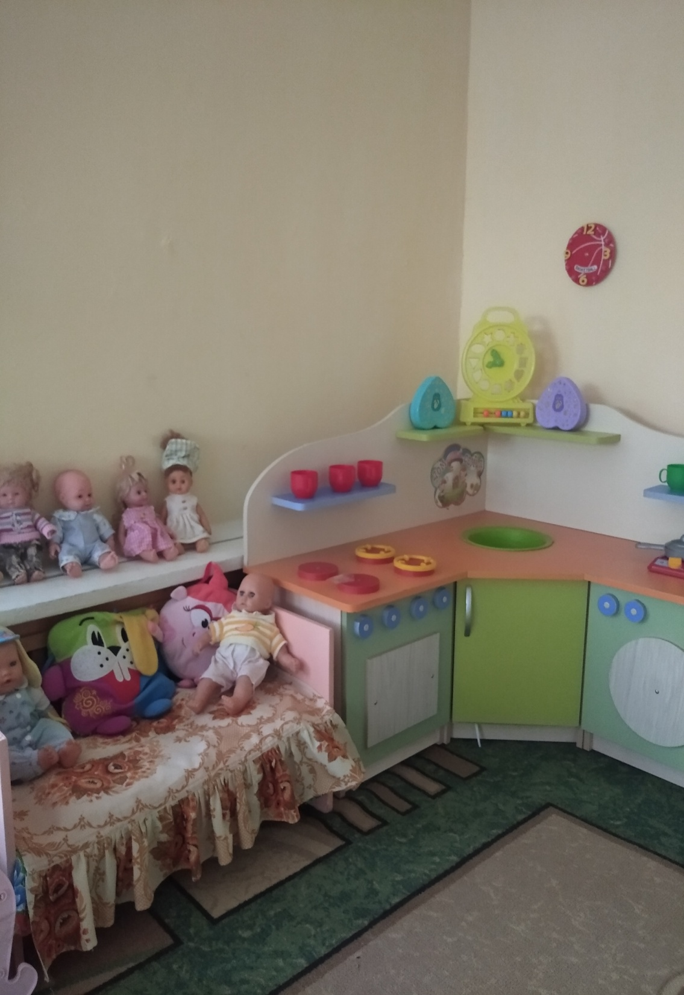
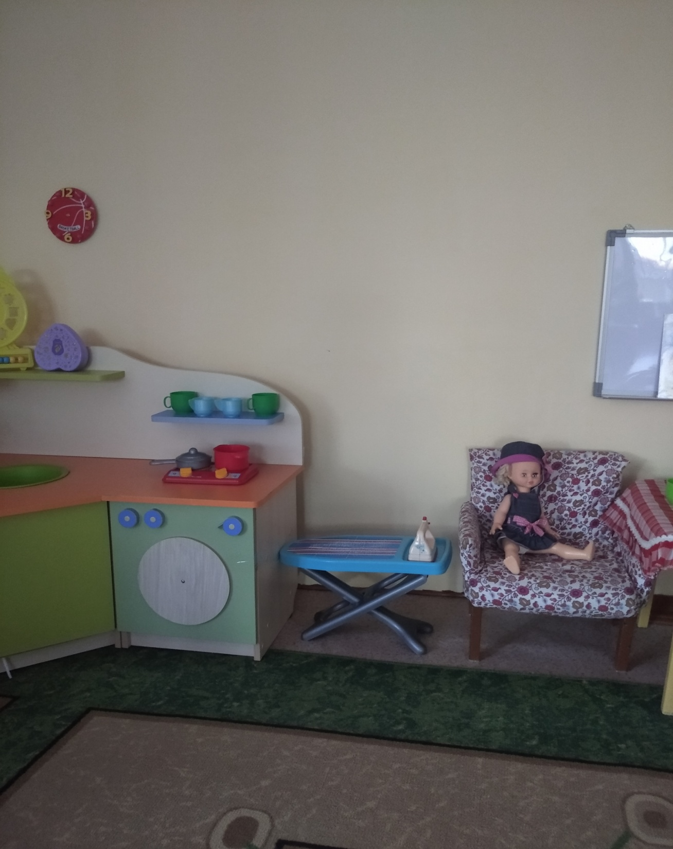
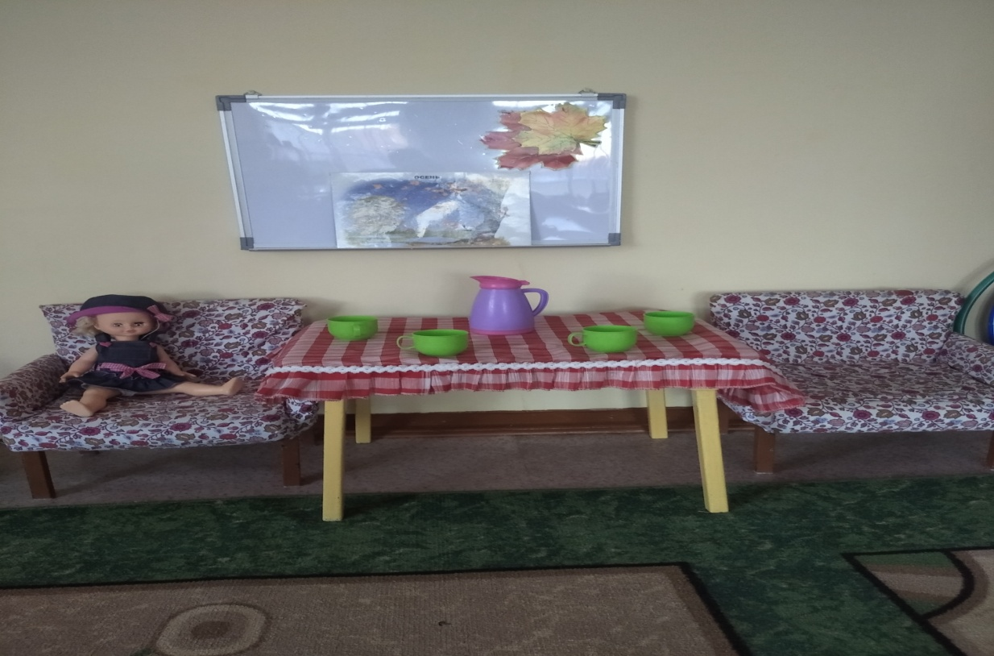
В садике забот не знаем. В игры разные играем. Это целая наука – Хорошо уметь играть, Кукол вечером баюкать.
И укладывать в кровать.

Slide 10
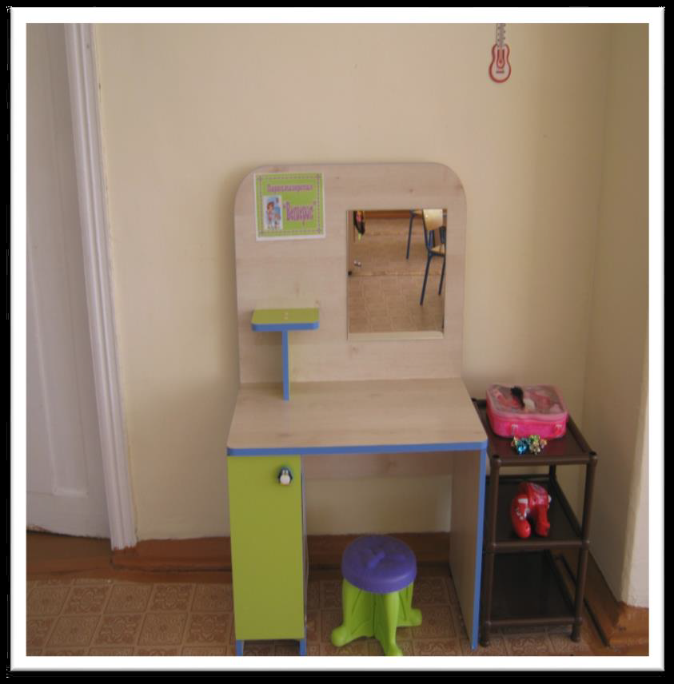
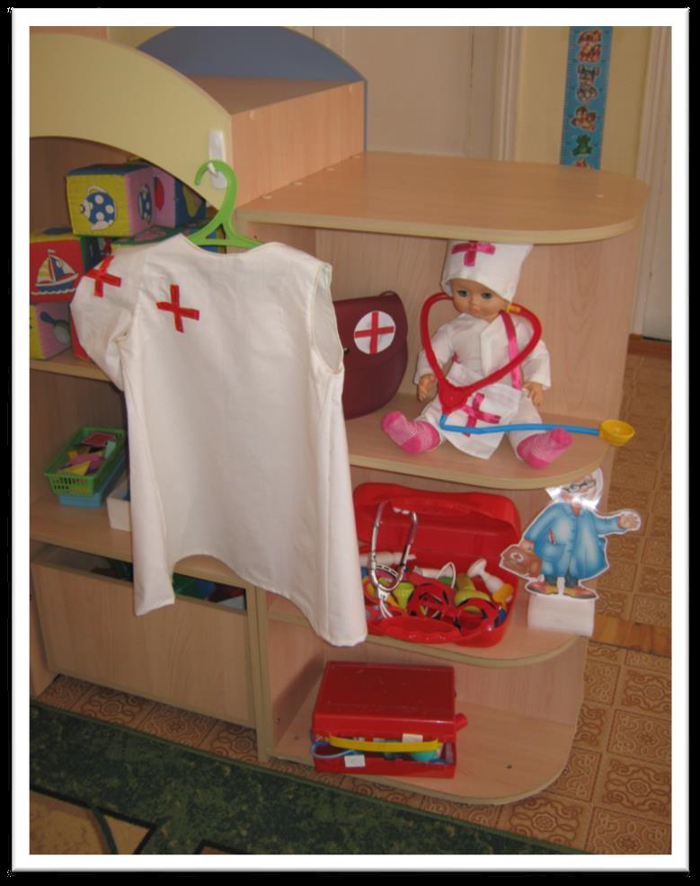
Дайте ножницы, расчёску, Он вам сделает причёску. Парикмахер непременно Подстрижёт нас современно.
Я врачом наверно буду: Буду я лечить людей, Буду ездить я повсюду, И спасать больных детей.

Slide 11
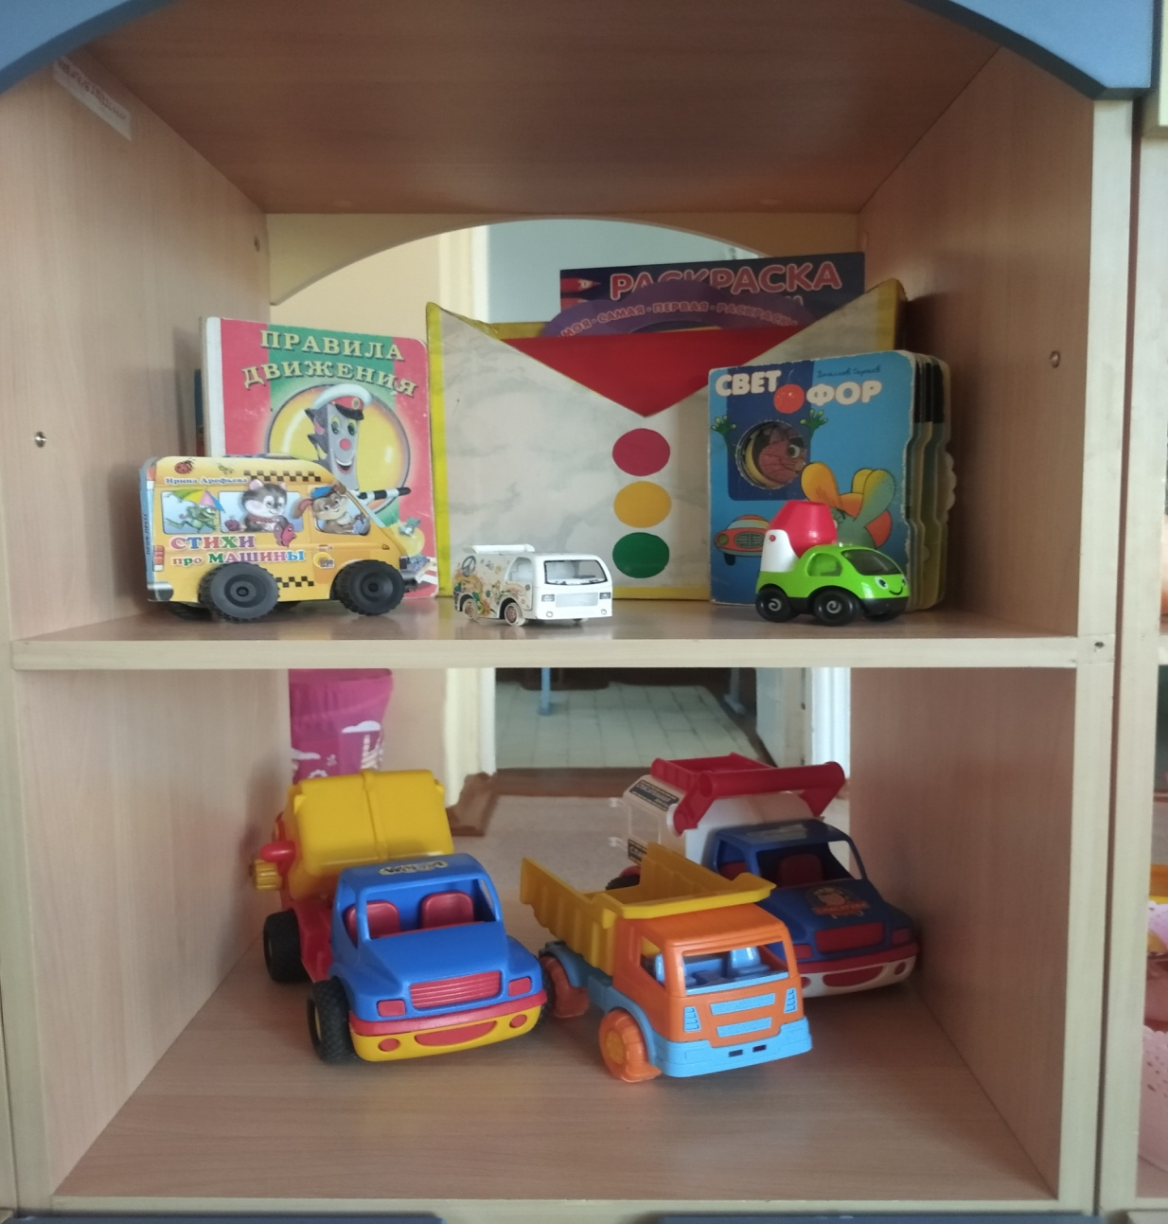
Как дорогу перейти, Как в транспорте себя вести.
Запомним мы с тобой, играя, Все правила безопасности изучая.

Slide 12
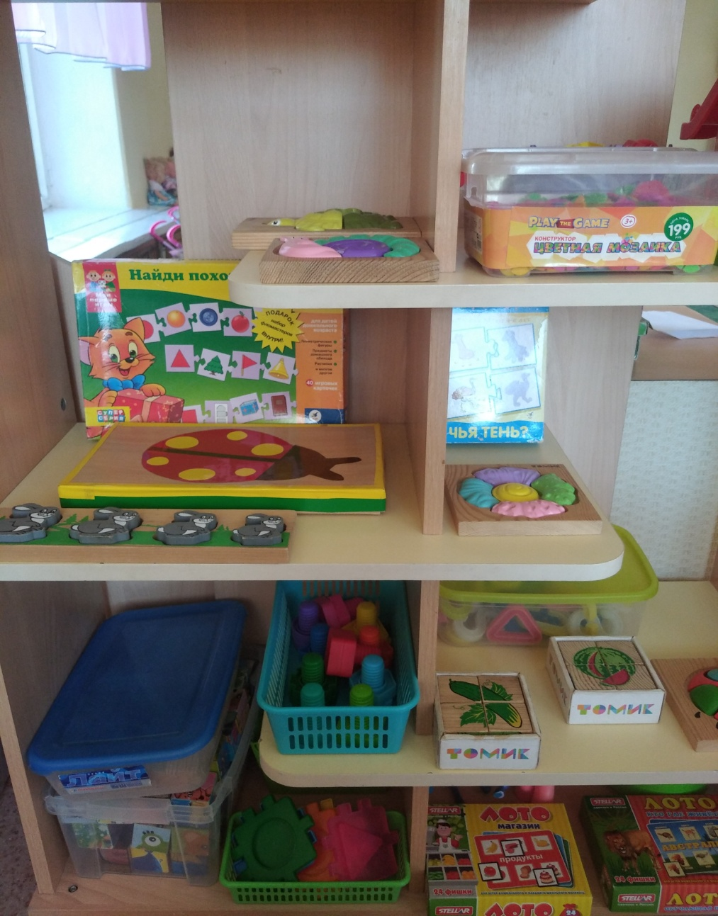
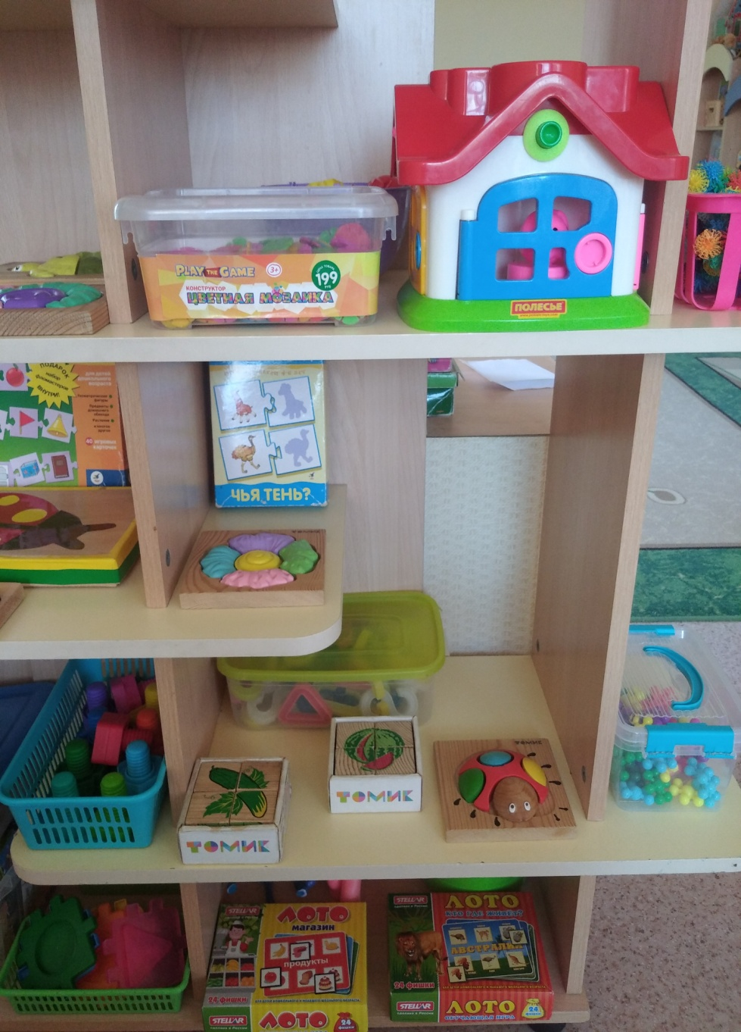
Центр познания

Slide 13
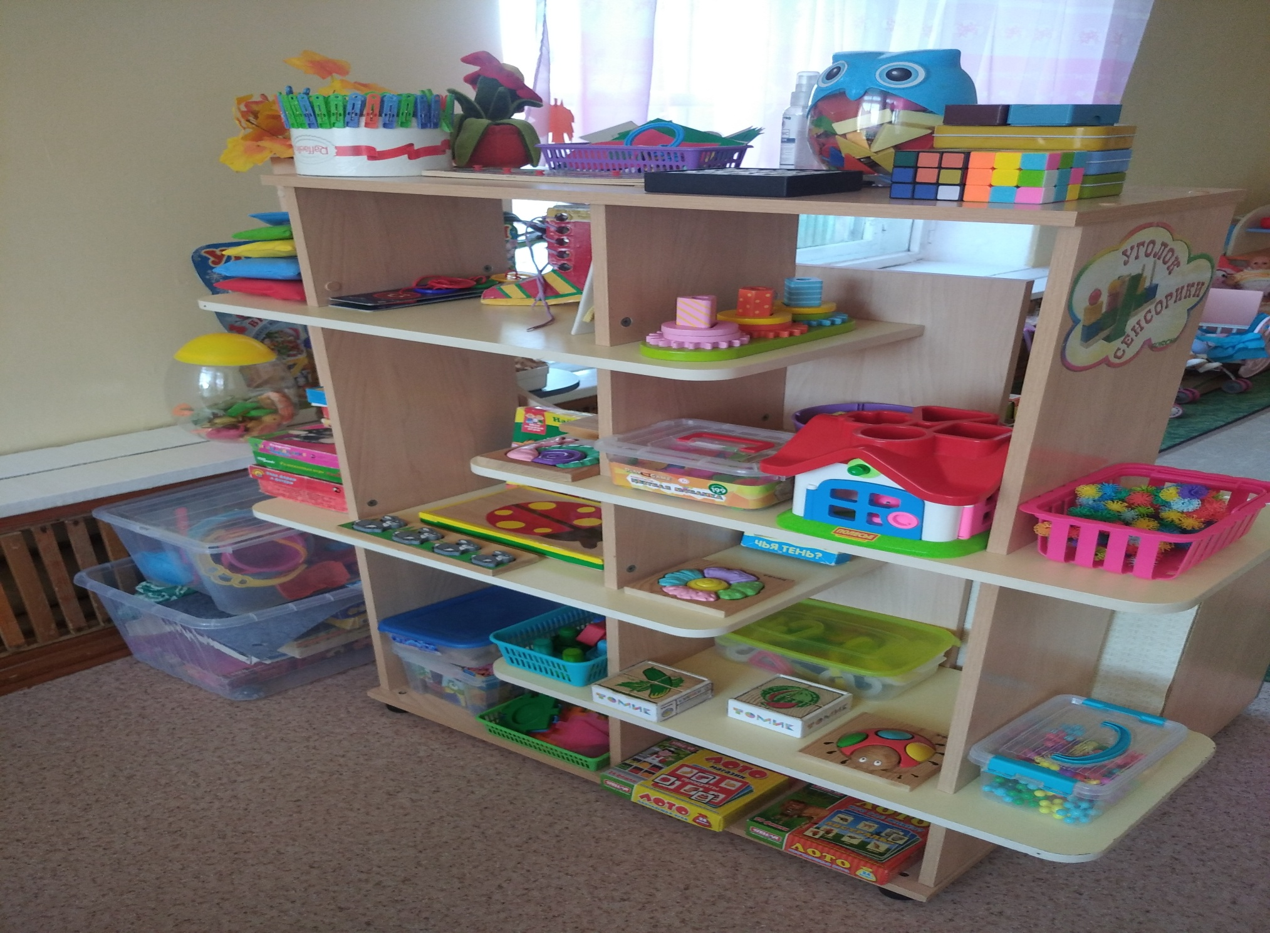

Slide 14
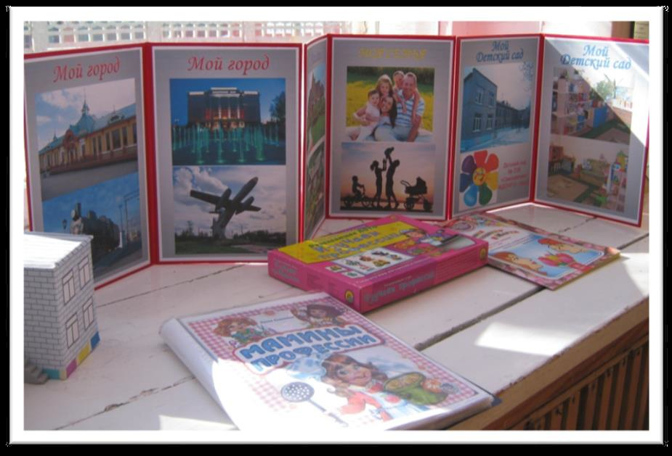
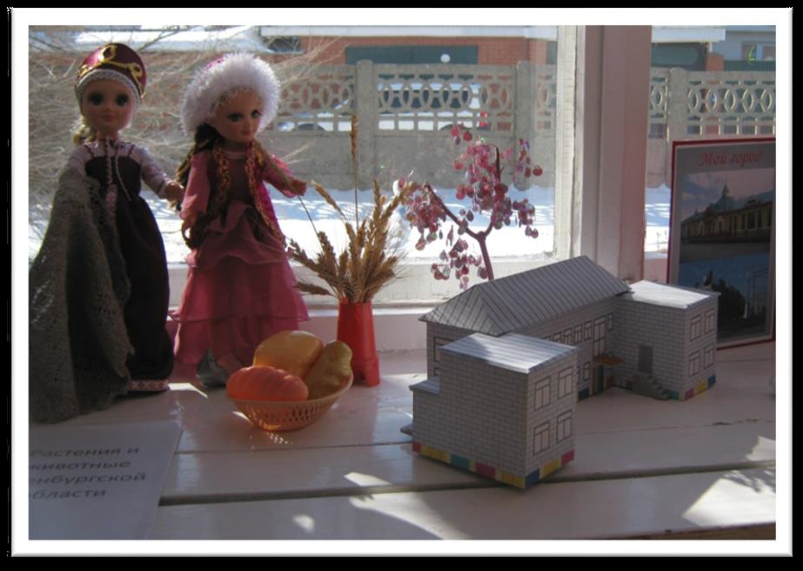

Slide 15
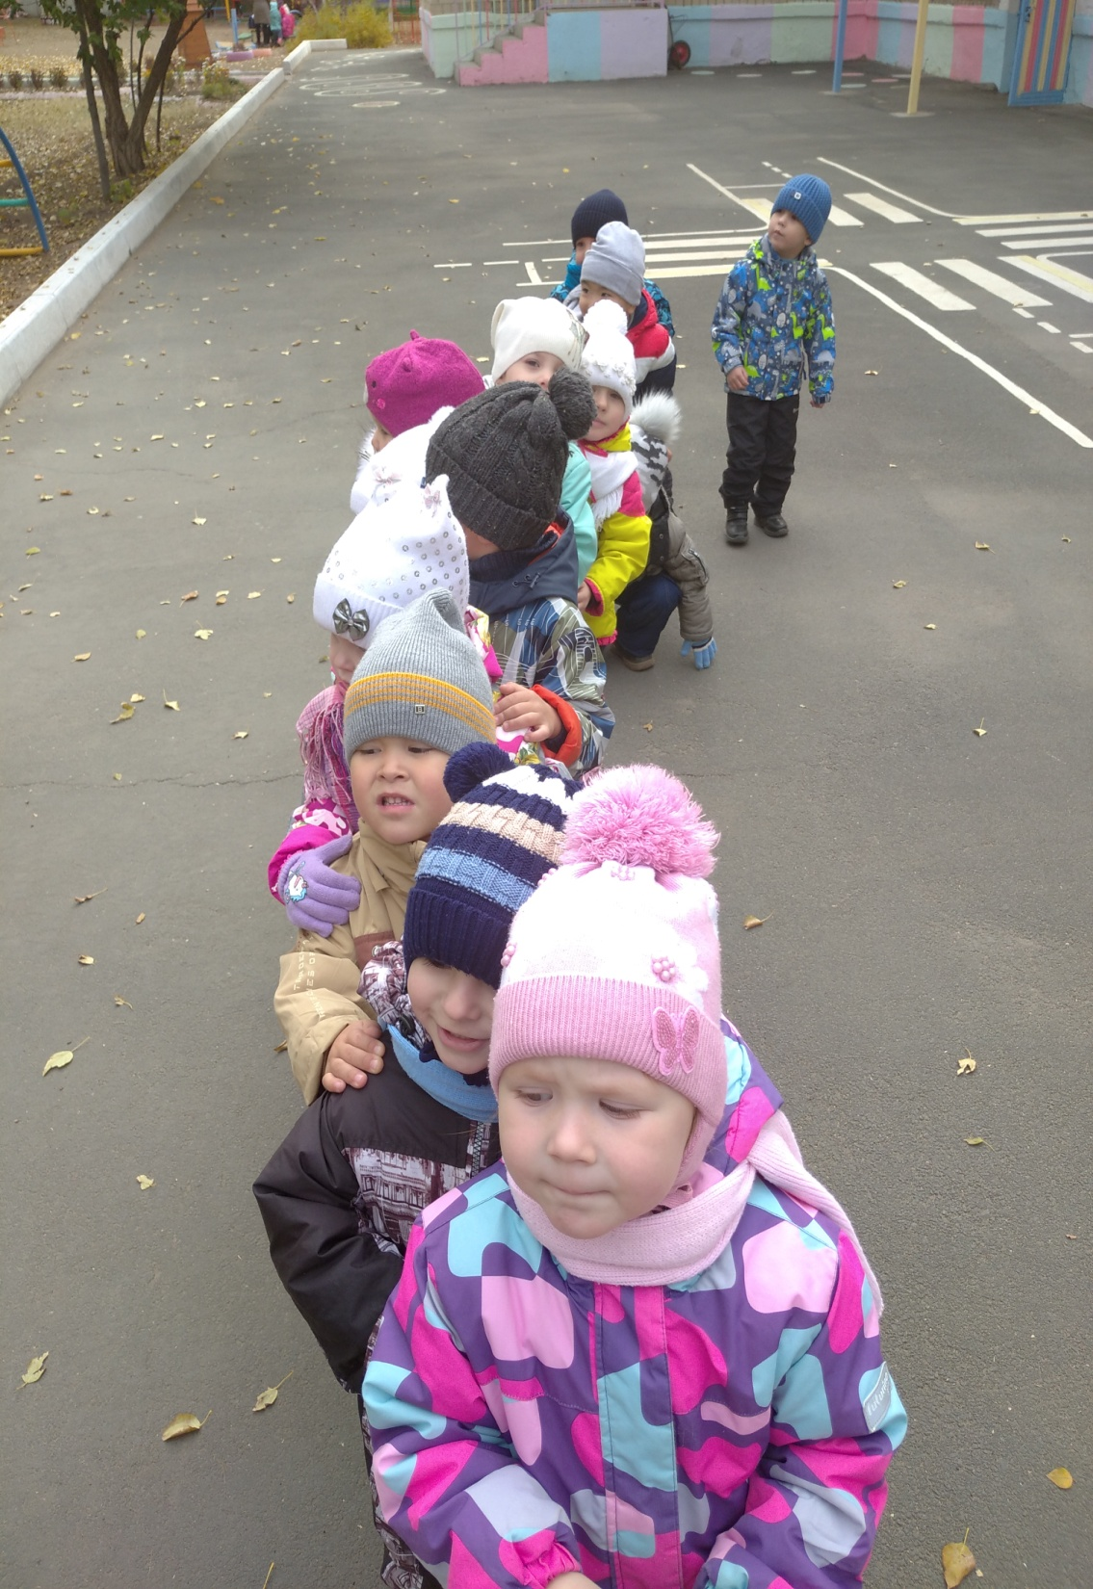
Детки в садике живут, здесь играют и поют, Здесь друзей себе находят, на прогулку с ними ходят. Вместе спорят и мечтают, незаметно подрастают. Детский сад — второй ваш дом, как тепло, уютно в нем!

